Slide 1
Els jocs romans activitats cartell 2013
Camp d’Aprenentatge de la ciutat de Tarragona
XV Jornades d’Aprenentatge Actiu

Slide 2
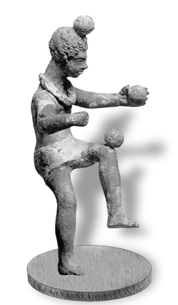
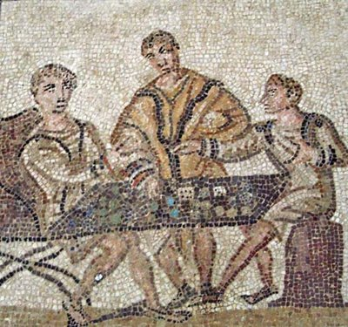
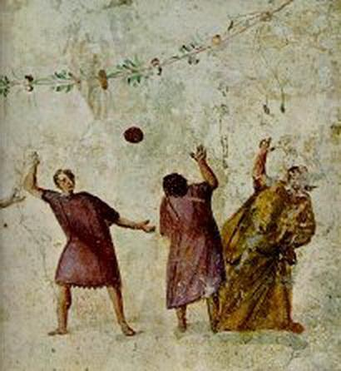
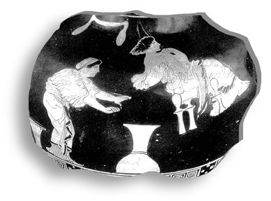
1. A què jugo?
Escriu sota de cada imatge el seu nom :
Gronxar-se, jugar als daus, conduir una carreta, fer rodar la baldufa, llençar els ossets, donar ensurts, muntar a les espatlles, fer rodar el cèrcol, passar-se la pilota, llençar les nous, fer malabars, jugar a les 12 línies.

Slide 3
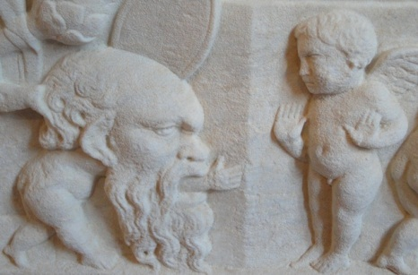
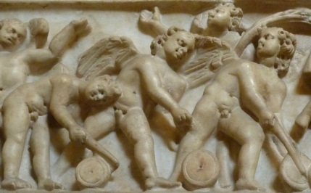
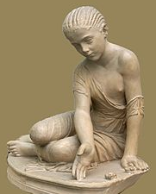
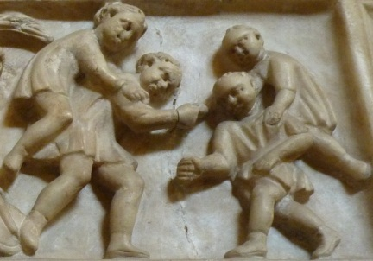
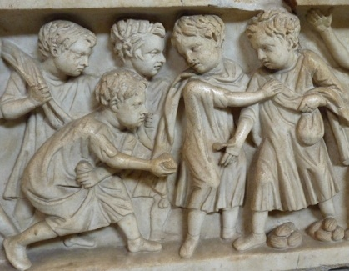

Slide 4
2. Com són els jocs?
Classifica els jocs segons siguin:
Que imitin les coses que fan els adults:
Jocs amb moviment:
Jocs de pensar:
Jocs d’atzar:

Slide 5
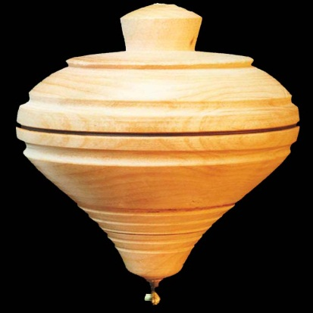
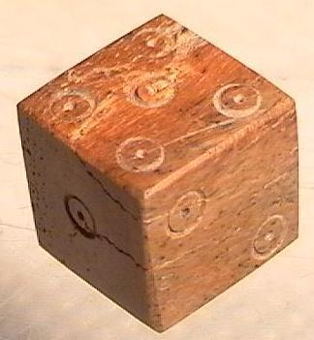
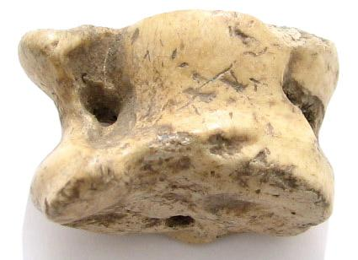
3. Unim el dibuix i el text
Col·loca cada dibuix amb el seu text:
DAUS
Joc de llançament dels daus per aconseguir una puntuació fixada.
OSSETS
Joc de llançament a l’aire de 5 ossets per a recollir-los amb la mà o les mans..
BALDUFA
Fer-la rodar el màxim de temps possible.
TRIANGLE DE NOUS
Llençar una nou damunt una piràmide de nous, sense que es moguin.

Slide 6
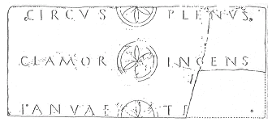
4. Com s’hi juga?
Posa el nom de la joguina i completa el quadre gran, explicant com s’hi jugaria:

Slide 7
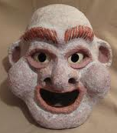
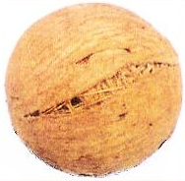
4. Com s’hi juga?
Posa el nom de la joguina i completa el quadre gran, explicant com s’hi jugaria:

Slide 8
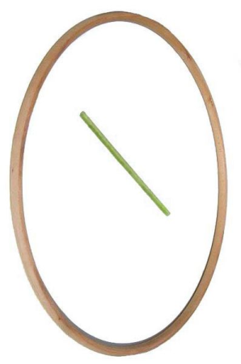
4. Com s’hi juga?
Posa el nom de la joguina i completa el quadre gran, explicant com s’hi jugaria:

Slide 9
5. LES FONTS HISTÒRIQUES
Ordena els textos i col·loca’ls sota de la seva imatge:
CERÀMICA PINTADA I VERNISSADA
Material obtingut per la cocció de l’argila i la seva posterior decoració.
FRESC
Pintura realitzada sobre el mur, quan la preparació de calç i sorra encara està fresca.
RELLEU
Escultura tallada unida a un fons.

Slide 10
5. LES FONTS HISTÒRIQUES
Ordena els textos i col·loca’ls sota de la seva imatge:
GRAVAT
Dibuix incís fet sobre una matèria amb una eina punxeguda com el burí.
ESCULTURA EXEMPTA
Representació en tres dimensions d’un objecte o una figura.
MOSAIC
Creació d’imatges mitjançant l’assemblatge de petites peces de pedres o vidre.

Slide 11
6. i De Què està fet?
Cadascuna de les obres ha estat realitzada amb un material, tria la resposta correcta:
 |  | Ceràmica
 |  | Pedra
 |  | Fusta
 |  | Marbre
 |  | Pedra
 |  | Fusta

Slide 12
6. i De Què està fet?
Cadascuna de les obres ha estat realitzada amb un material, tria la resposta correcta:
 |  | Metall
 |  | Pedra
 |  | Vidre
 |  | Marbre
 |  | Vidre
 |  | Metall

Slide 13
6. i De Què està fet?
Cadascuna de les obres ha estat realitzada amb un material, tria la resposta correcta:
 |  | Ceràmica
 |  | Metall
 |  | Fusta
 |  | Vidre
 |  | Fusta
 |  | Ceràmica

Slide 14
7. busca, busca...
Busca al cartell i selecciona les imatges de:
1 joc individual
1 joc de competició
1 joc col·lectiu
1 joc de pensar

Slide 15
7. busca, busca...
Busca al cartell i selecciona les imatges de:
1 joc d’equilibri
1 joc de velocitat
1 joc de força
1 joc de sort

Slide 16
8. Què necessitem?
Anota al rètol quins objectes o materials calen per jugar a:
Rodar el cèrcol
Conduir la carreta
Jugar als daus

Slide 17
8. Què necessitem?
Anota al rètol quins objectes o materials calen per jugar a:
12 línies
Donar ensurts

Slide 18
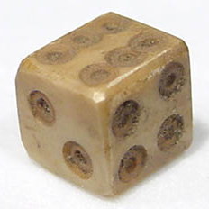
9. De Quins materials?
Tria els materials correctes:
Dau
 |  | Ós
 |  | Metall
 |  | Fusta
Cèrcol
 |  | Metall
 |  | Vidre
 |  | Fusta

Slide 19
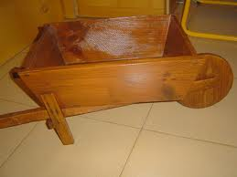
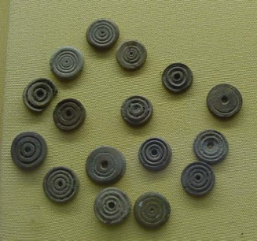
9. De Quins materials?
Tria els materials correctes:
Carreta
 |  | Vímet
 |  | Metall
 |  | Fusta
Fitxes
 |  | Metall
 |  | Vidre
 |  | Ceràmica

Slide 20
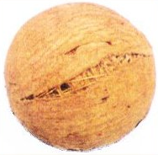
9. De Quins materials?
Tria els materials correctes:
Baldufa
 |  | Ceràmica
 |  | Metall
 |  | Fusta
Pilota
 |  | Cuir
 |  | Roba
 |  | Fusta

Slide 21
10. Qui juga?
Aquests jocs eren practicats per homes, dones, nens o nenes. Col·loca cada joc on correspongui:
HOMES
DONES

Slide 22
10. Qui juga?
Aquests jocs eren practicats per homes, dones, nens o nenes. Col·loca cada joc on correspongui:
NENS
NENES

Slide 23
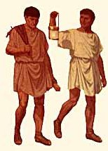
11. Com vestien?
Busca un personatge que porti:
Túnica masculina
Túnica femenina

Slide 24
11. Com vestien?
Busca un personatge que porti:
Toga o mantell
Palla

Slide 25
11. Com vestien?
Completa aquestes frases amb les paraules:
Llargs, decorades, túniques, llargues, curts, cinturons.
Els homes anaven amb _______________ lligades amb ______________. Algunes estaven __________________ per franges fosques.
Les dones també portaven túniques ____________ fins als peus i molt àmplies.
Ells duien els cabells _____________, però elles, ____________ recollits.

Slide 26
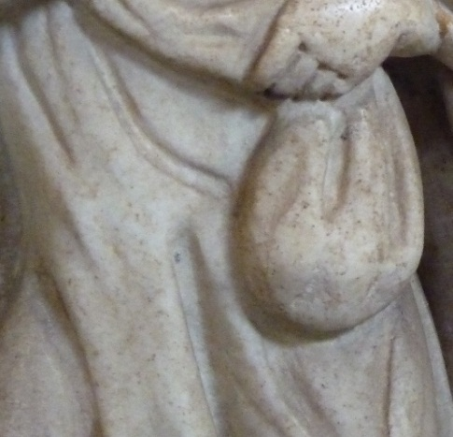
12. On sóc?
Busca aquests fragments i un cop localitzats, i posa la imatge que correspongui:

Slide 27
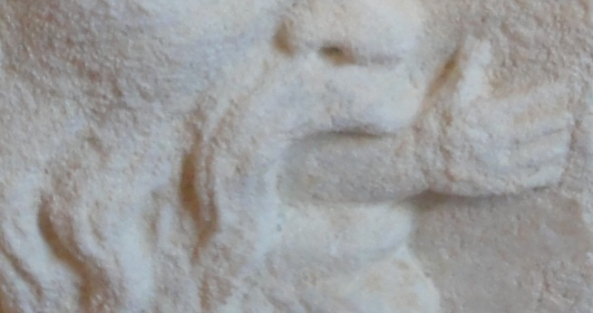
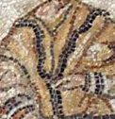
12. On sóc?
Busca aquests fragments i un cop localitzats, i posa la imatge que correspongui:

Slide 28
12. On sóc?
Busca aquests fragments i un cop localitzats, i posa la imatge que correspongui:

Slide 29
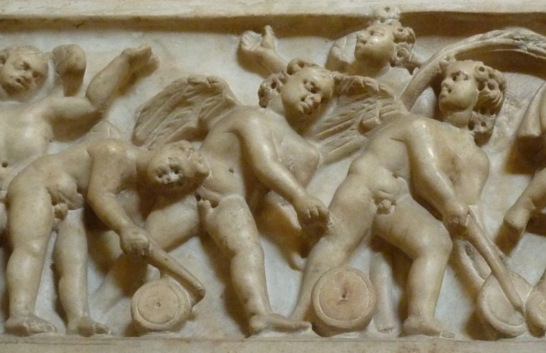
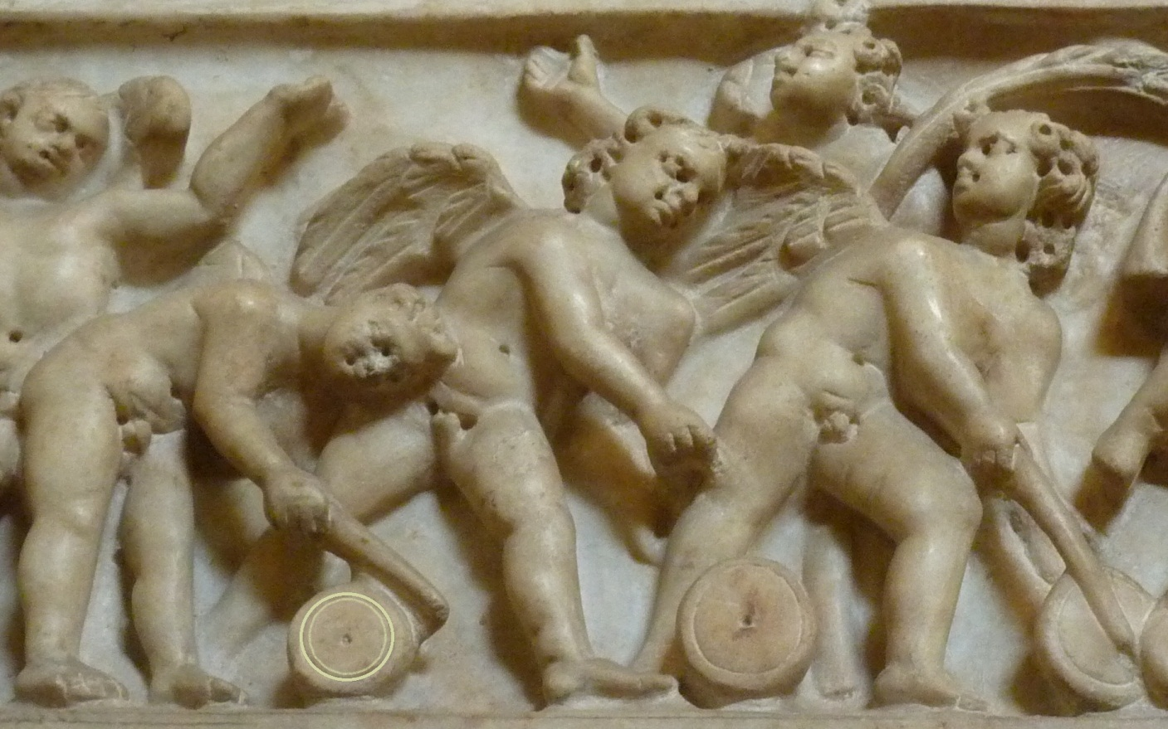
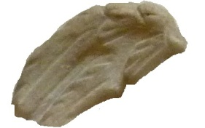
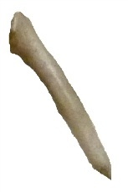
13. Les 5 diferències?
Compara les 2 imatges i marca les diferències:

Slide 30
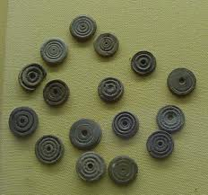
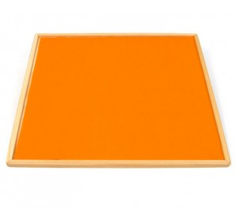
14. Quina paraula s’amaga?
Ordena les lletres :
XORGANDOR
XISTEF
LUTARE

Slide 31
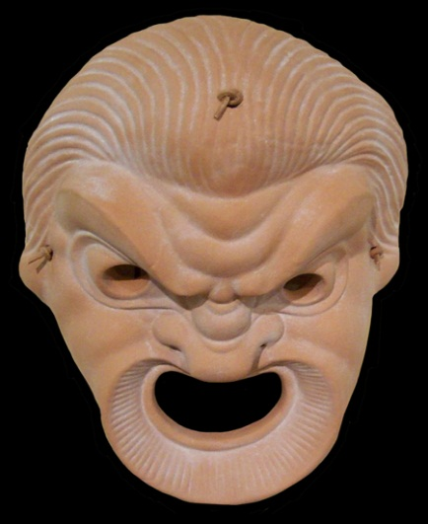
14. Quina paraula s’amaga?
Ordena les lletres :
SACARAM
TALIPO
RECROTA

Slide 32
15. Cert o fals?
Marca la resposta correcta:
La carreta és estirada per 2 oques. | F
 | C
El malabarista juga amb cinc pilotes. | F
 | C
La dona ha llençat la baldufa amb un pal que té una corda. | F
 | C
Tots els jugadors passen la pilota amb la mà dreta. | F
 | C

Slide 33
15. Cert o fals?
Marca la resposta correcta:
A la dona que es gronxa se li mou el cabell. | F
 | C
La màscara representa un home gran, calb i amb barba. | F
 | C
El tauler dels daus és sostingut per les cames dels jugadors. | F
 | C
Tots els competidors de les nous porten el mateix pentinat. | F
 | C

Slide 34
17. En quin joc estic?
Llegeix les pistes i posa al costat la imatge del personatge que parla:
Porto una túnica molt fina i escotada i m’han pentinat amb petites trenes que es recullen al clatell.
Estic suportant un gran pes sobre les espatlles i ja no puc més.

Slide 35
16. En quin joc estic?
Llegeix les pistes i posa al costat la imatge del personatge que parla:
He d’anar amb compte amb aquesta parella d’animals, que sovint s’espanten i comencen a córrer.
Ah! Quin ensurt que he tingut. No m’esperava un impacte així!

Slide 36
16. En quin joc estic?
Llegeix les pistes i posa al costat la imatge del personatge que parla:
Espero que després d’aquesta gran demostració d’habilitat, aquests badocs em donin una bona propina.
Eh, que estic aquí! Passeu-me la pilota!

Slide 37
17. Mirem els detalls!
Observa la imatge i completa les frases amb les paraules adequades (tatxa les incorrectes):
 | L’angle de l’escena simula una cantonada/ una cortina, on s’amaga un cupido/ un dimoni per donar un ensurt al seu amic. Porta una gran/ una petita màscara i treu el braç/ una cama per la boca. L’espantat sorprès mostra els palmells/ els dors de les mans.
 | A l’escena hi ha 4/ 5 nois/ noies que estan jugant a les nous/ els daus. Un d’ells llença una nou dret/ mig acotxat, mentre se sosté la túnica/ el mantell amb la mà esquerra/ dreta. Un company guarda les seves nous a la butxaca/ en un plec del mantell.

Slide 38
17. Mirem els detalls!
Observa la imatge i completa les frases amb les paraules adequades (tatxa les incorrectes):
 | Tres homes/ dones juguen a daus/ ossets vermells/ blancs damunt un taulell/ una taula de fusta. Un està assegut sobre un tamboret/ un tronc i l’altre sobre un banc/ una cadira de tisora. El del centre porta una túnica amb mànigues curtes/ llargues decorada amb unes franges vermelles/ negres, de dalt a baix.
 | Quatre/ tres cupidos/ nens juguen al cèrcol/ io-io que empenyen amb un pal/ una branca.

Slide 39
18. I ara com sóc?
Busquem l’equivalent actual de cada joc romà i el posem al costat:

Slide 40
18. I ara com sóc?
Busquem l’equivalent actual de cada joc romà i el posem al costat:

Slide 41
19. On estic amagada?
Marca les paraules amagades:
R | P | O | N | D | I | D | B | O | U | T | G
O | I | R | E | C | O | T | A | U | L | E | R
D | L | A | C | E | N | A | L | U | S | S | O
A | O | T | E | R | I | Z | D | O | A | S | M
X | T | U | R | C | O | R | U | N | E | O | X
N | A | L | N | O | U | S | F | I | N | E | A
O | L | M | A | L | A | B | A | R | S | A | B
R | O | F | I | N | P | A | L | E | U | T | O
G | R | U | I | N | A | T | E | R | R | A | C
E | S | P | A | T | L | L | A | S | T | E | U
P | A | T | A | S | X | O | X | I | S | C | A
A | C | E | B | O | B | A | S | T | O | S | E

